Slide 1


Anno Accademico 2017-2018
METODOLOGIA CLINICA I e II
(responsabile: prof. Roberto De Giorgio)
Modulo: Medicina Interna
(prof. Roberto De Giorgio )

Slide 2
Staff
Prof. Roberto Manfredini, PO
Prof. Roberto De Giorgio, PO
Dott. Fabio Fabbian, RU
Dott. Christian Molino, dir. medico TP
Dott.ssa Benedetta Boari, dir. medico TP
Dott.ssa Ruana Tiseo, dir. medico TP
Dott.ssa Elisa Misurati, dir. medico TD
Dott.ssa Isabella Bagnaresi

Slide 3
Linee di ricerca Clinica Medica
Funzione renale e malattie metaboliche e cardiovascolari (diabete mellito, infarto miocardico, embolia polmonare, ictus); sindrome cardio-renale;
Cronobiologia clinica e cronoepidemiologia delle patologie acute cardiovascolari, potenziali fattori di rischio, outcome clinico e strategie terapeutiche;
Arteriopatia obliterante cronica degli arti inferiori, comorbidità cardiovascolare, esercizio fisico personalizzato, analisi di qualità della vita e relazione costo-efficacia.
Ipertensione, ritmi biologici e cronoterapia
Malattie infiammatorie intestinali - Celichia

Slide 4
METODOLOGIA CLINICA I primo semestre no esame
Medicina Interna 1 cfu
Chirurgia Generale 2 cfu
Biochimica clinica e biologia molecolare 2 cfu
METODOLOGIA CLINICA II
Chirurgia Generale 5 cfu
Medicina Interna 3 cfu
Igiene e Statistica 2 cfu
Anatomia Patologica 3 cfu

Slide 5
MODULO di MEDICINA INTERNA
Prevede una parte di ore di esercitazione
Tali ore sono distribuite in 5 giorni lavorativi, consequenziali, e si svolgono presso il reparto di Clinica Medica, ubicato a Cona 2C2.
Per accedere alle esercitazioni, bisogna inviare una email, almeno una settimana prima di quando si intende svolgerle, a clinicamedica@unife.it

Slide 6
MODULO di MEDICINA INTERNA
Le esercitazioni si svolgono dal lunedì al venerdì dalle ore 9 alle ore 12
Il primo giorno ci si presenta presso lo studio del Sig.Benati Stefano, archivista,per il ritiro del foglio delle frequenze che verrà consegnato alla Dott.ssa Bagnaresi al termine della frequenza che provvederà a rilasciarne una fotocopia allo studente che dovrà esibirlo all’esame e al momento della verbalizzazione.
Inoltre si appone la firma per l’informativa alla privacy

Slide 7
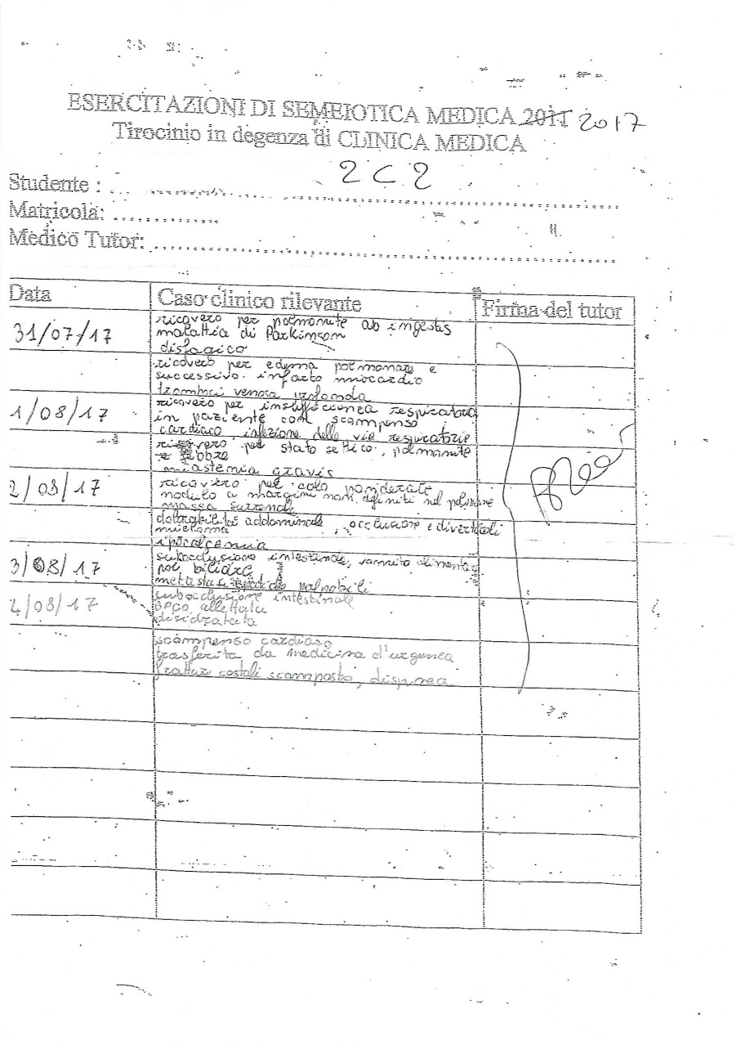
ESERCITAZIONI- ESEMPIO

Slide 8
MODULO di MEDICINA INTERNA
Lo studio della Dott.ssa Isabella Bagnaresi è ubicato presso gli studi dipartimentali 1B1
In reparto si accede portandosi il camice, il fonendoscopio e un blocchetto per gli appunti.
Non essendoci armadietti dedicati, si consiglia di non lasciare portafoglio, cellulare negli zaini perché verranno depositati in un luogo comune, ovvero la stanza medici del reparto

Slide 9
ALTRI MODULI
Anche per altri moduli sono previste le esercitazioni
Per le opportune informazioni è necessario contattare i docenti della materia

Slide 10
Esami: modalità di esame
Si accede alla lista di esame prenotandosi online sull’apposito portale informatico ma la prenotazione è consentita SOLO se:
-si è in regola con il pagamento delle tasse universitarie
-si è in regola con le propedeuticità (Fisiologia II,Patologia II e Fisiopatologia)
-si è proceduto alla compilazione del questionario online
In caso di mancanza di uno di questi requisiti, compare un warning flag sul portale informatico e NON si è ammessi a sostenere la prova.
Ci saranno le date degli appelli parziali per ogni modulo e alla fine di ogni sessione un appello di sola registrazione.
La registrazione avverrà alla presenza dello studente nello studio della Dott.ssa Isabella Bagnaresi.
Lo studente avrà cura di portare con se le attestazioni delle prove superate e del foglio attestante le esercitazioni fatte per il modulo di medicina interna

Slide 11
MODALITA’ D’ESAME
L’esame si considera superato quando tutti moduli sono stati effettuati.
La media è ponderata ed è divisa per il totale dei crediti, ovvero 18
La modalità di verifica sia per Il modulo di igiene e statistica e di anatomia patologica è scritto
La modalità di verifica per Il modulo di Biochimica è orale
La modalità di verifica per Il modulo di chirurgia generale è orale
La modalità di verifica per Il modulo di medicina interna è orale
il modulo di medicina interna è scritto (Prof.Boniolo), dà un idoneità

Slide 12
Tutte le informazioni su luoghi , date e orari si trovano nelle note dell’appello

Slide 13
SVOLGIMENTO ESAME
Ogni docente pubblicherà nella propria bacheca appelli, la prova parziale per il proprio insegnamento e inserirà l’esito on-line
Il Prof.De Giorgio, in qualità di Coordinatore del Corso Integrato, pubblicherà, alla fine di ogni sessione ufficiale, un appello di verbalizzazione.
Dal momento in cui si inizia a superare un modulo dell’esame totale, si ha 1 anno di tempo per chiudere il blocco

Slide 14
MATERIALE DIDATTICO
Materiale preparato dal docente che verrà inviato dal manager didattico alla casella di posta e inserito poi nel minisito del docente
TESTI Consigliati:
FRADA’ Semeiotica Medica, Piccin Ed
RASARIO, Manuale di Semeiotica Medica, Idelson
WILMS, Manuale di Semeiotica Medica, Mc Graw-Hill

Slide 15
Chiunque desideri prolungare le esercitazioni e frequentare il reparto anche al di fuori delle esercitazioni, è libero di farlo previa accordi sempre con la Dott.ssa Bagnaresi

Slide 16
PER QUALSIASI NECESSITA’
Rivolgersi alla Dott.ssa Isabella Bagnaresi
Email clinicamedica@unife.it
Tel.0532/236374

